Slide 1
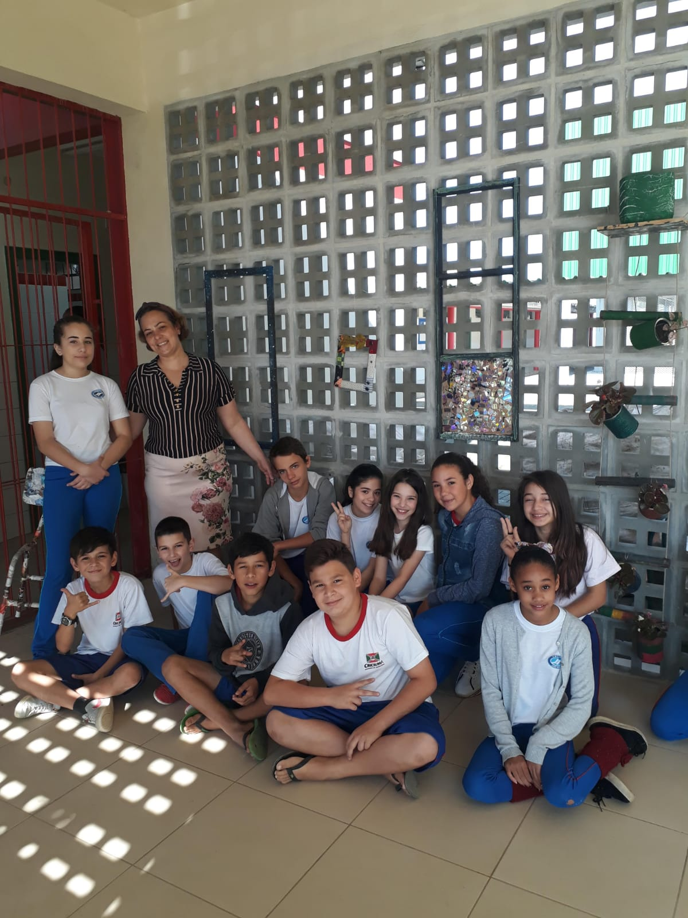
Governo do Município de Criciúma
Secretaria Municipal de Educação
E.M.E.F. JOSÉ ROSSO
A ARTE DO LIXO
Professora Mônica Felisberto Daros
CRICIÚMA/SC, JULHO DE 2020

Slide 2
Contexto:
A escola municipal José ROSSO SE localiza no bairro Quarta linha, zona rural do Município de Criciúma Onde encontramos filhos e netos de agricultores. a economia local se divide em pequenos comércios, indústrias da cerâmica e Agricultura com foco na fumicultura, milho e BANANA.
o projeto: Arte do lixo, foi desenvolvido em duas (02) turmas de 6º ano do ensino fundamental II, propiciando a aprendizagem significativas para Cerca de 60 alunos com faixa etária entre 11 e 14 anos de idade.
Notes:
“Encontros reflexivos com a Arte e a Natureza, a Arte e o Homem, a Arte e o Meio Ambiente. “
Lima e Lia ( 2017, p. 97)

Slide 3
Missão da escola: Promover a formação humana e o desenvolvimento intelectual dos alunos, por meio de uma educação de qualidade segundo princípios éticos, democráticos, inclusivos , sustentáveis e solidários.
Com a justificativa de promover vivências onde o aluno possa compreende, utilizar e ampliar os seus conhecimentos por meio de experiência do cotidiano na construção de valores ecológicos formando cidadãos éticos com relação ao planeta surgiu esse projeto a partir do projeto municipal “jardim escolar”.
“A arte educação e meio ambiente sempre foram temáticas de diferentes experiências educativas realizadas em diferentes momentos da história do ensino da arte no Brasil; revisar essa experiência é uma forma de nos relacionarmos com a História.” (LIMA e LIA, 2017, p. 97)

Slide 4
A arte tem o papel de provocar e transmitir mensagens cabe a nós educadores utilizar de nossas aulas como meio de possibilitar o desenvolvimento da consciência com relação a sustentabilidade.
No início os alunos assistiram vídeos, leram textos e cartazes de artistas que trazem as questões ambientais em suas obras como JeRCI MACCARI, Vik Muniz, THITZ, Frans krajcberg, kathy klein, Eduardo sRUR. Após a EXPLANAÇÃO OS alunos escolheram três artistas para desenvolver o projeto.

Slide 5
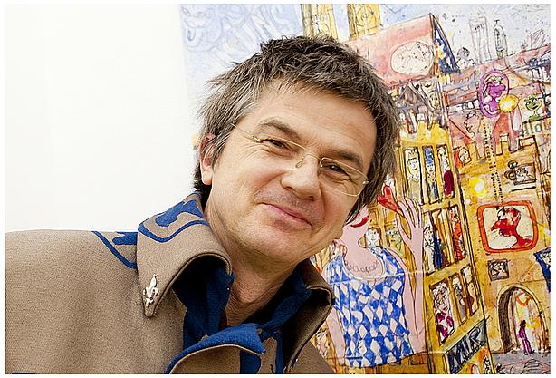
Arte em sacolas de papel
A partir das obras do artista alemão thitz, ocorreu a produção de desenhos em bolsas de papel que seriam descartadas.
o artista alemão Thitz trabalha com embalagens desde 1993. Utilizando sacolas para transmitir sua mensagem de liberdade do consumo e a comunicação através da arte.
Assim dezenas de bolsas de papel que seriam descartadas, se transformaram em produções artísticas pelas mãos deste artistas, e nesse projeto pelas mãos dos estudantes.

Slide 6
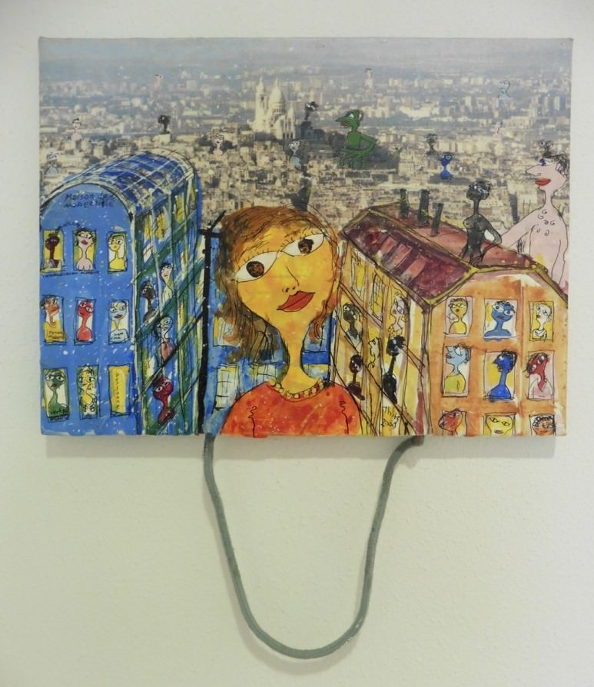
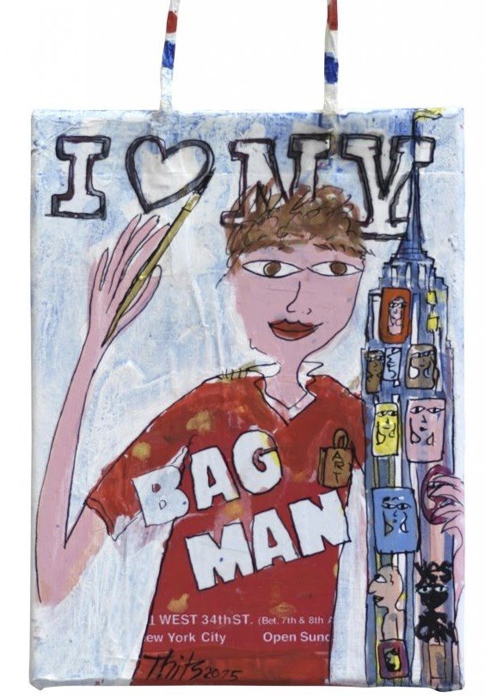
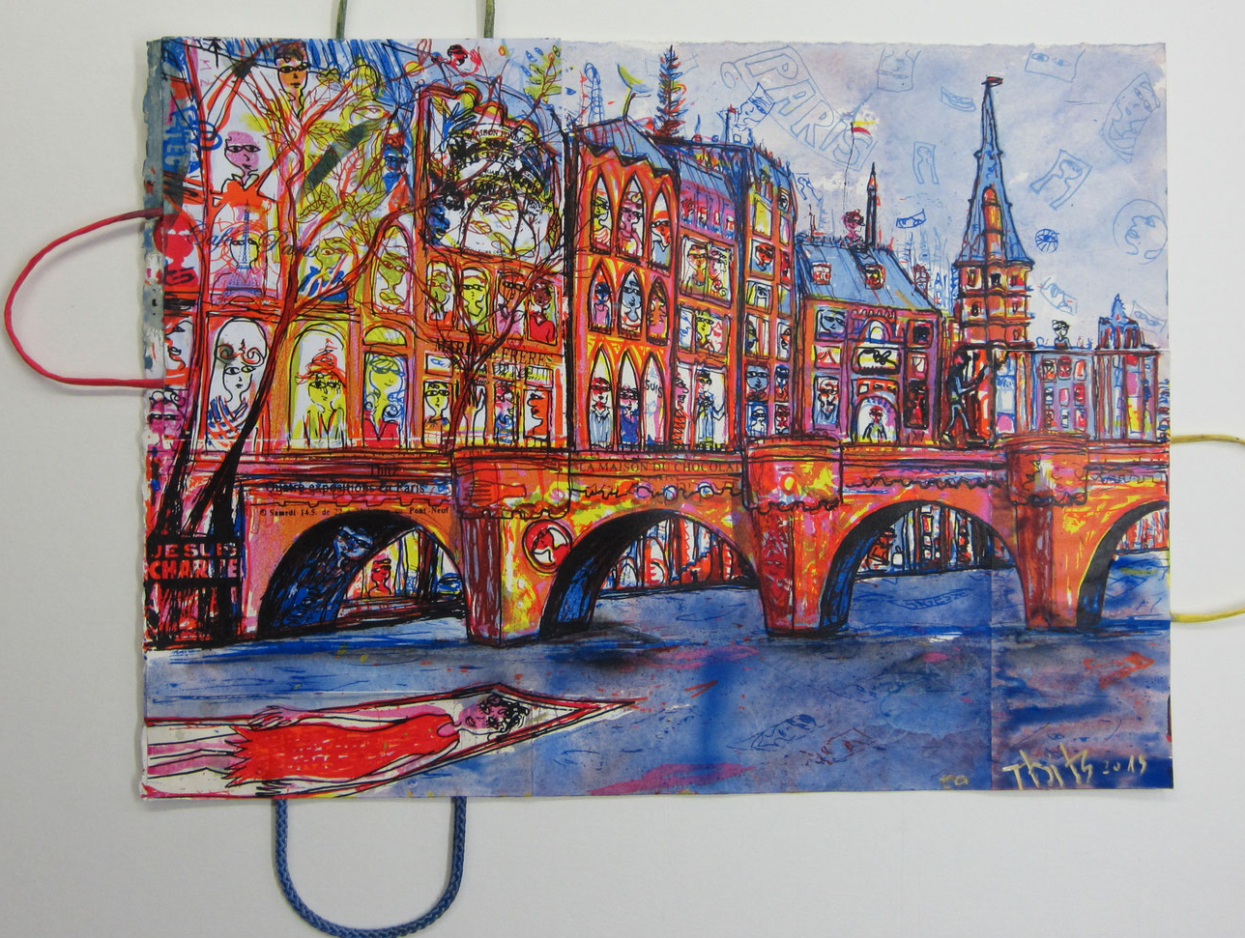
“ explorar o poder de comunicação desses objetos (sacolas) em Produções chamativas e coloridas.” Thitz

Slide 7
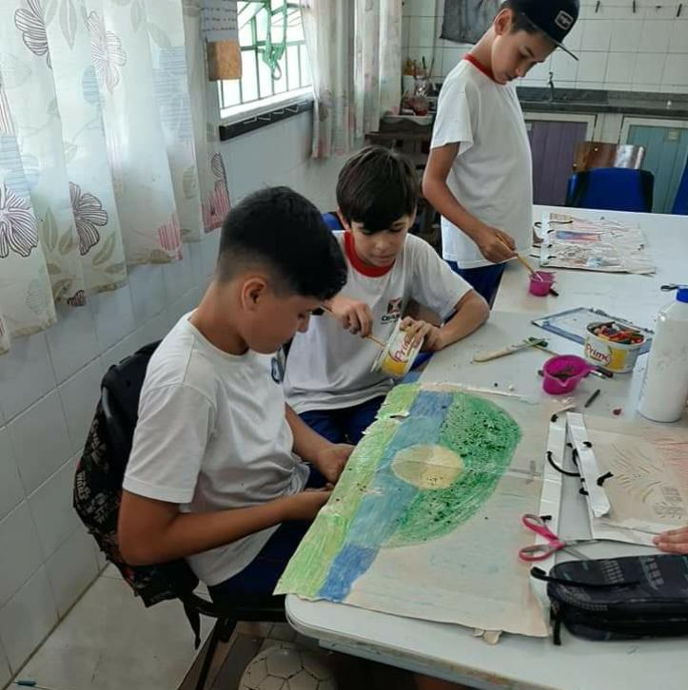
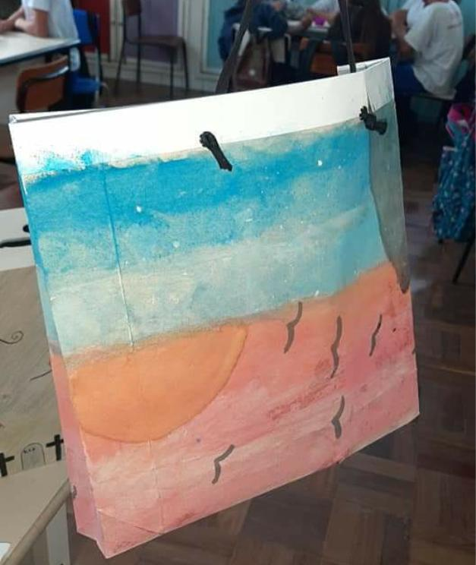
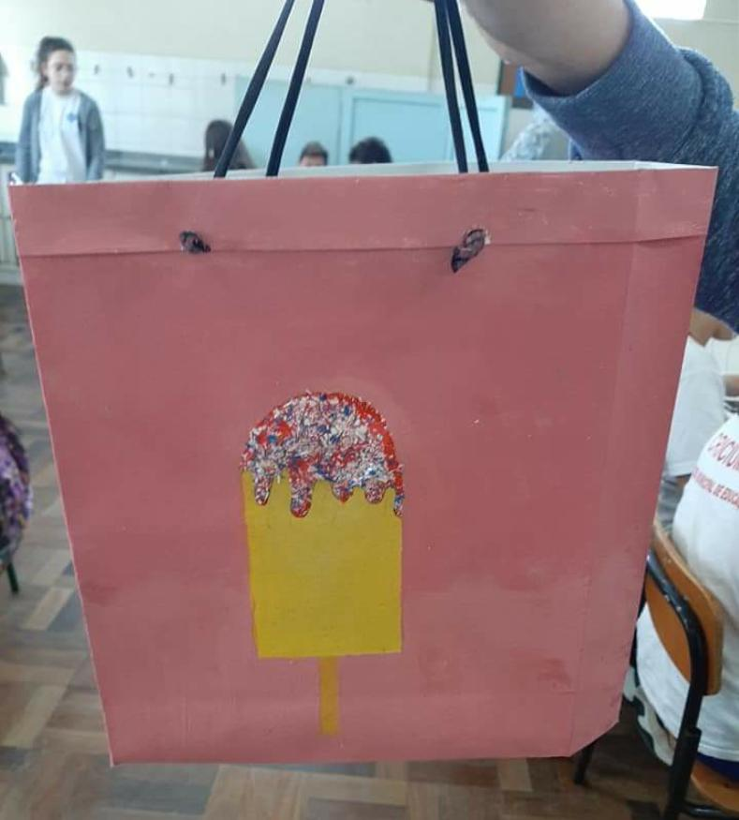
É nossa missão, segundo BNCC, é AMPLIAR OS CONHECIMENTOS E AS POSSIBILIDADES DE EXPERIÊNCIAS, é PROVOCAR O SER HUMANO EM DIFERENTES QUESTÕES CULTURAIS, SOCIAIS E AMBIENTAIS.
Produção dos estudantes após analisarem as obras do artista Thitz.

Slide 8
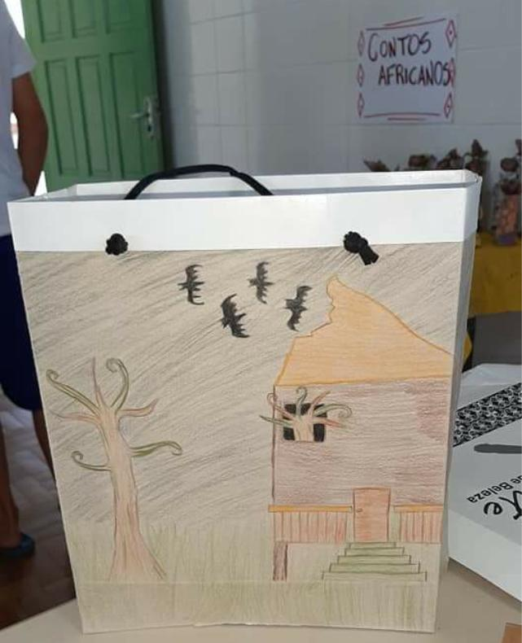
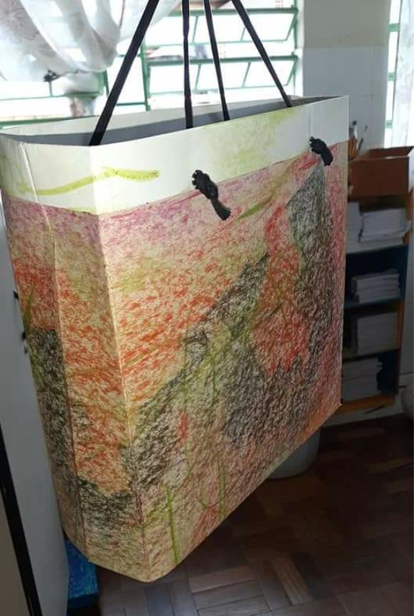
O motivo desse trabalho é desenvolver uma reflexão sobre a relação entre o homem e o meio ambiente, a natureza, o consumo, o lixo, a reciclagem. novos pensamentos, Novas atitudes.

Slide 9
Land art a “ Arte da terra” tem como característica principal a utilização de recursos vindos da própria natureza”.
1. OS alunos realizaram leitura e pesquisa sobre a Land Art e trabalhos da artista americana KATHY KLEIN. Klein, do Arizona, e seu processo espiritual a levou ao encontro da natureza, das mandalas e da arte.
2. Depois ocorreu a coleta de materiais aos arredores da escola e a produção das mandalas utilizando elementos da natureza. Os artistas da Land Art buscam na natureza a reflexão sobre o fazer Artístico .
Trazer a educação ambiental para arte é possibilitar o desenvolvimento da consciência crítica do aluno.

Slide 10
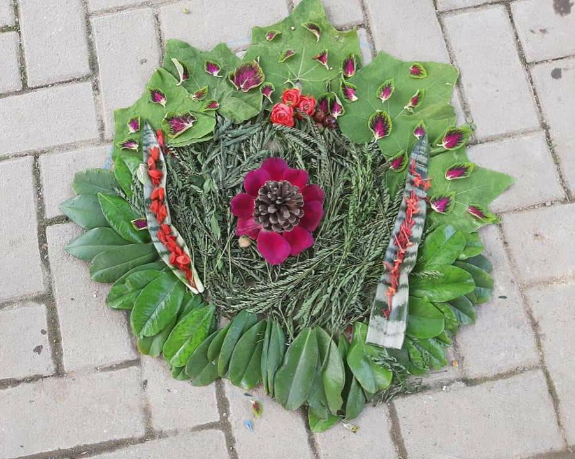
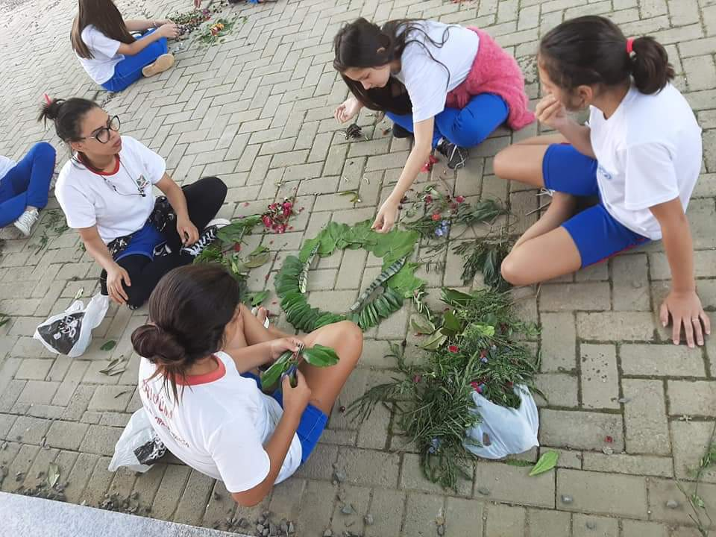
Sempre procuro ampliar o repertório artístico dos alunos, levando para o ambiente escolar artistas da atualidade e questões sociais.
Produção dos alunos no pátio da escola.

Slide 11
“Relacionar as práticas artísticas às diferentes dimensões da vida: social, cultural, política, histórica, econônimica, estética e ética.”
BNCC, Habilidade EF69AR31

Slide 12
Arte e o lixo tinham no passado significados bem definidos e distintos, porém hoje isso não ocorre mais. cada vez mais artistas utilizam materiais recicláveis e objetos que iriam ser descartados e suas Produções artísticas. isso é o resultado do envolvimento da arte com questões ambientais.
Não foi preciso procurar muito para encontrar, ali mesmo na escola, materiais que estavam prestes a serem descartados, virar lixo.
Cadeira, colher de pau, molduras de espelho, caixas de feira...... Muitos materiais serviram como instrumento artístico para a transformação. Do lixo para a arte, assim foi a definição que os alunos deram a um trabalho que encantou a escola é despertou a reflexão sobre a importância da arte em nossa vida.
O termo instalação foi incorporado ao vocabulário das artes visuais na década de 1960. é uma forma de arte que utiliza a diversidade de ambientes, que são transformados em cenários onde o espectador participa ativamente da obra.

Slide 13
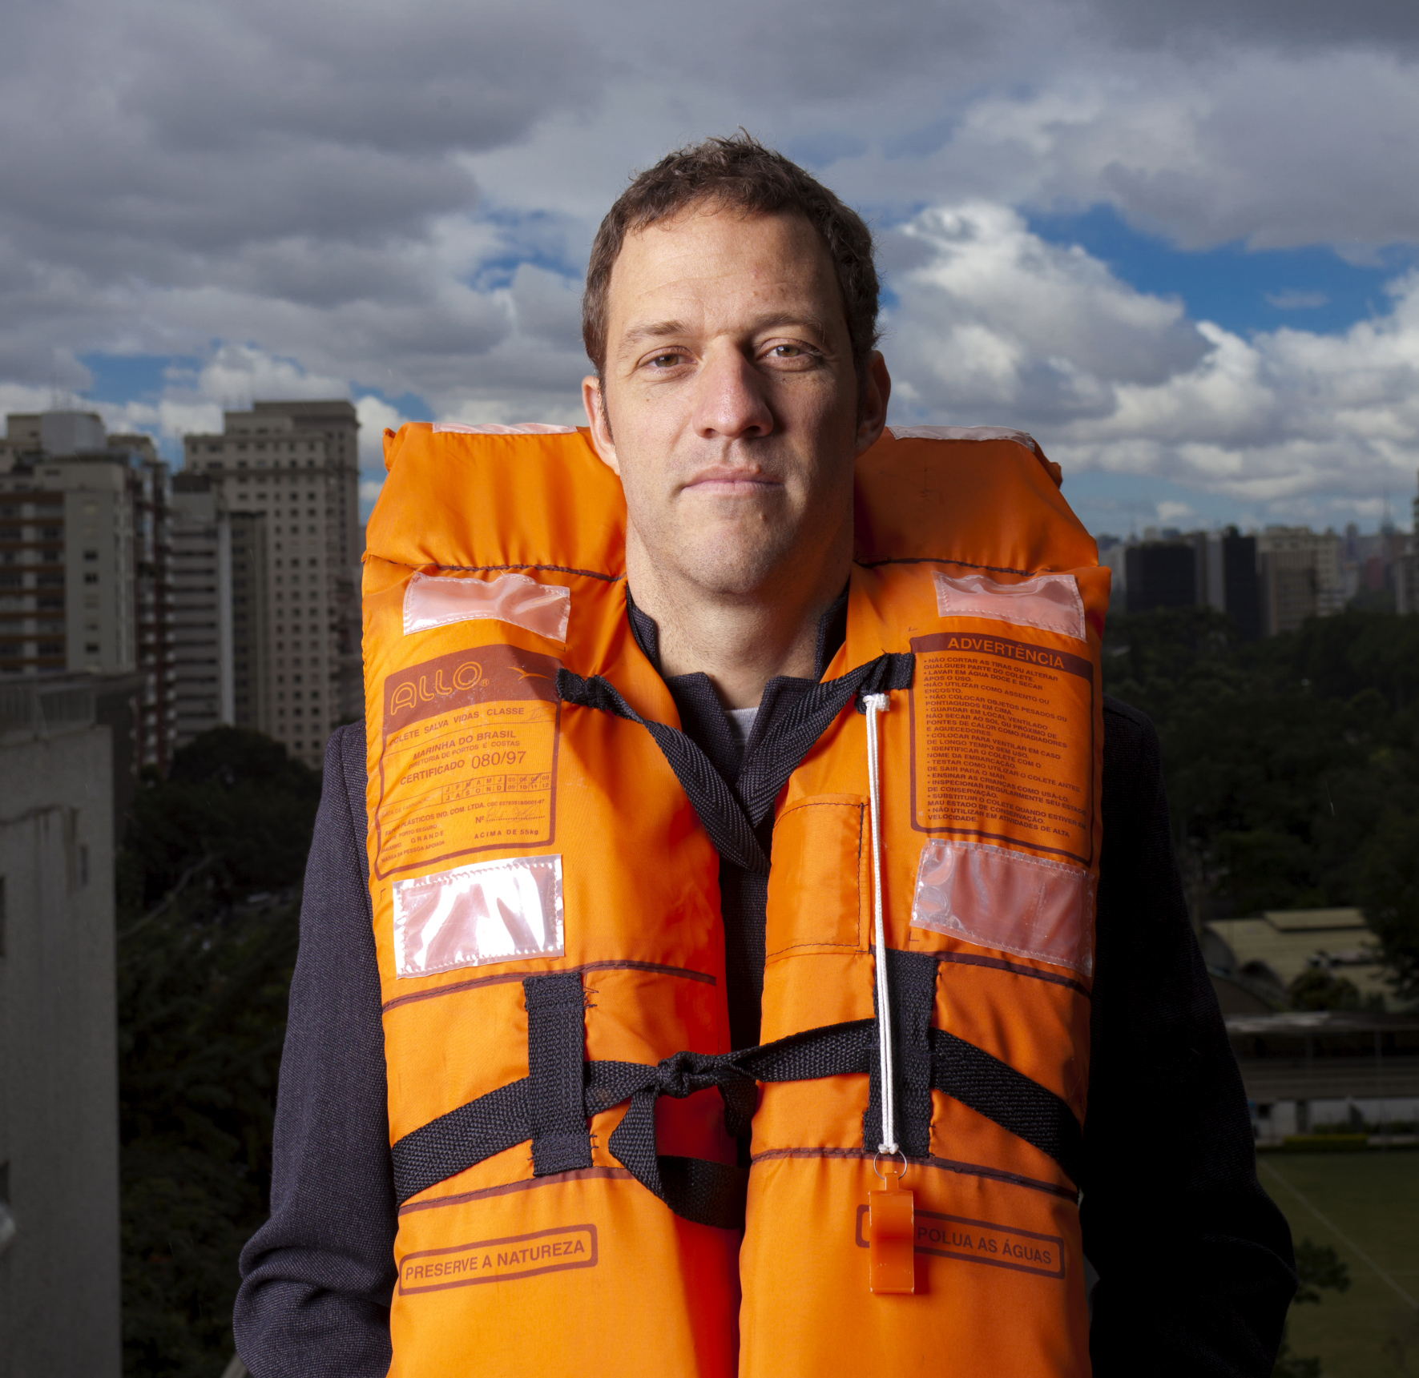
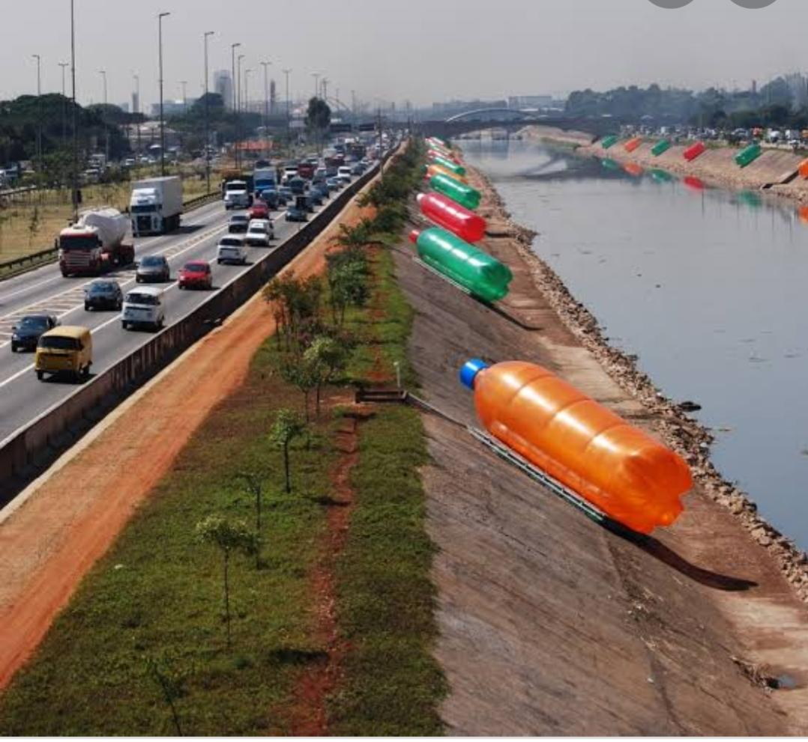
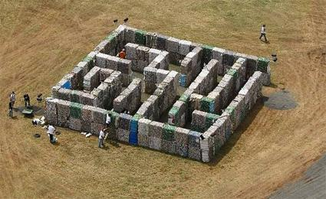
Eduardo srur Paulistano, o artista plástico se encantou com as intervenções urbanas e Suas Obras chamam a atenção para questões ambientais com o objetivo de ampliar a presença da arte na sociedade e aproximar do cotidiano das pessoas

Slide 14
No início veio o medo.... Trabalhar com madeiras, ferro, martelo, tintas. No fim veio a certeza de estar no caminho certo!
FOi um trabalho gratificante. Ver o interesse, empolgação dos alunos, desde a pesquisa, coleta de materiais, Execução Das atividades. foi a resposta de estar no caminho certo.
Para alguns alunos, em Defasagem escolar, foi de extrema importância para sua autoestima. Ver seus olhos brilhando a cada camada de tinta, a cada batida no martelo, o caminhar foi com certeza tão ou até mais importante do que o trabalho pronto, da nota numérica ( obrigatória pelo sistema)..... Mais importante que o destino, foi o caminho em si.

Slide 15
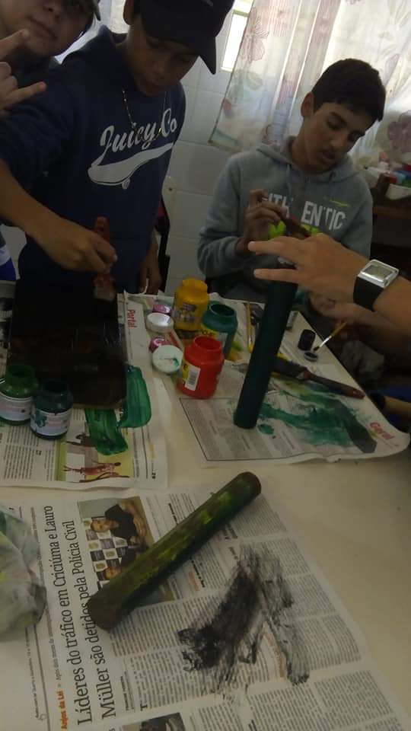
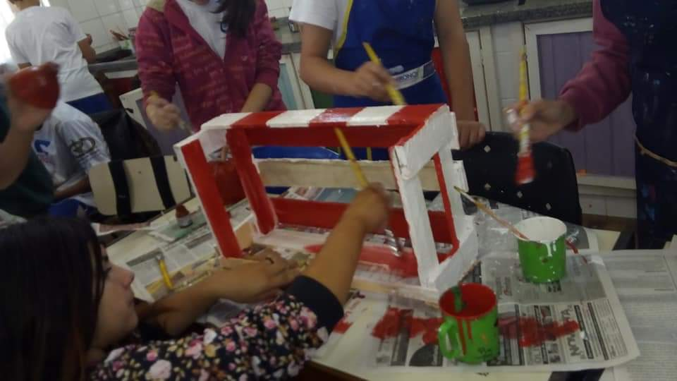
Gratificante ver as ideias surgindo. A cada ideia nova, um olhar que brilhava, um sorriso que surgia.
Alunos produzindo a Instalação

Slide 16
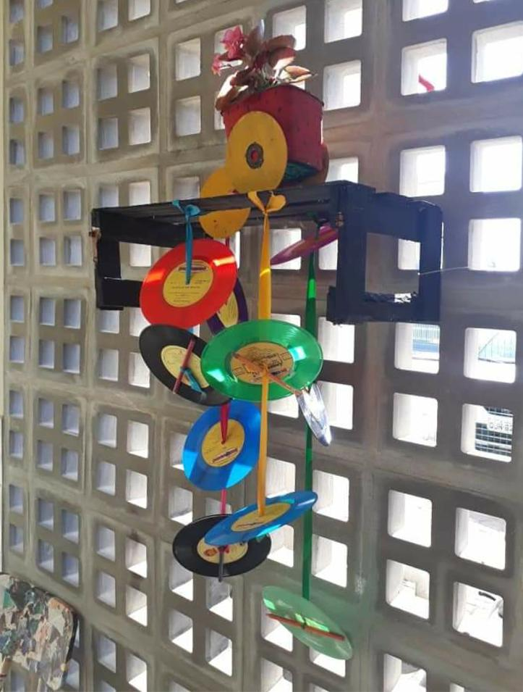
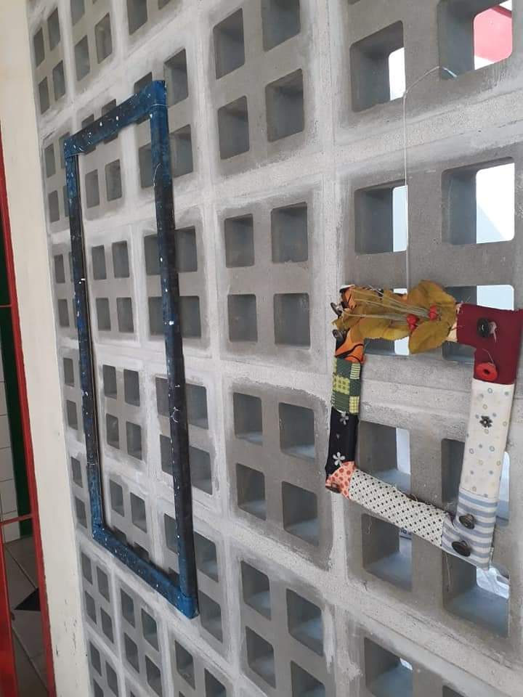
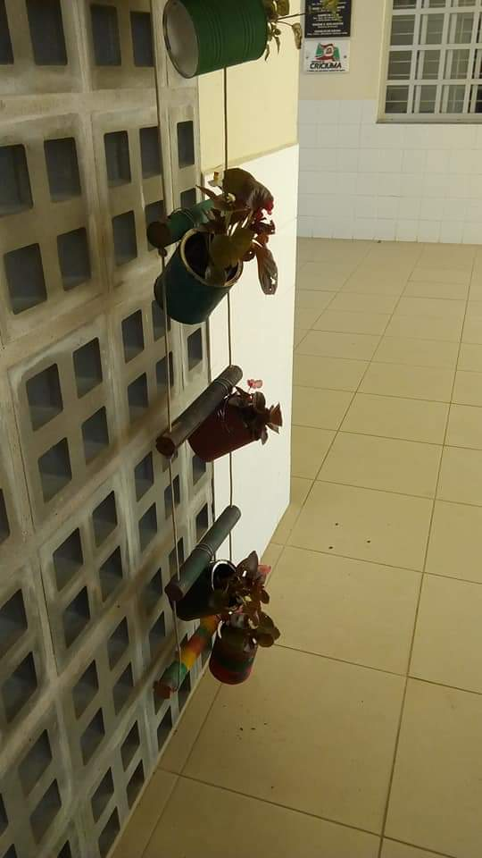
A instalação tomou o hall de entrada da escola, e foi capa do jornal impresso local. O reconhecimento pela iniciativa.
Endereço Eletrônico do Jornal: facebook.com/jornalfr

Slide 17
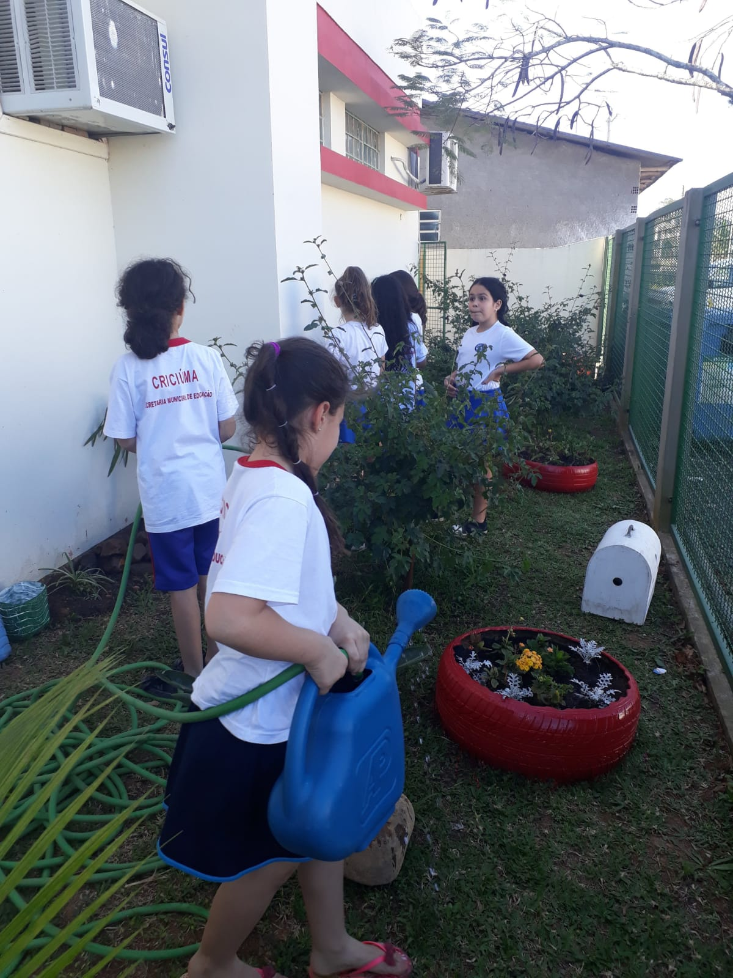
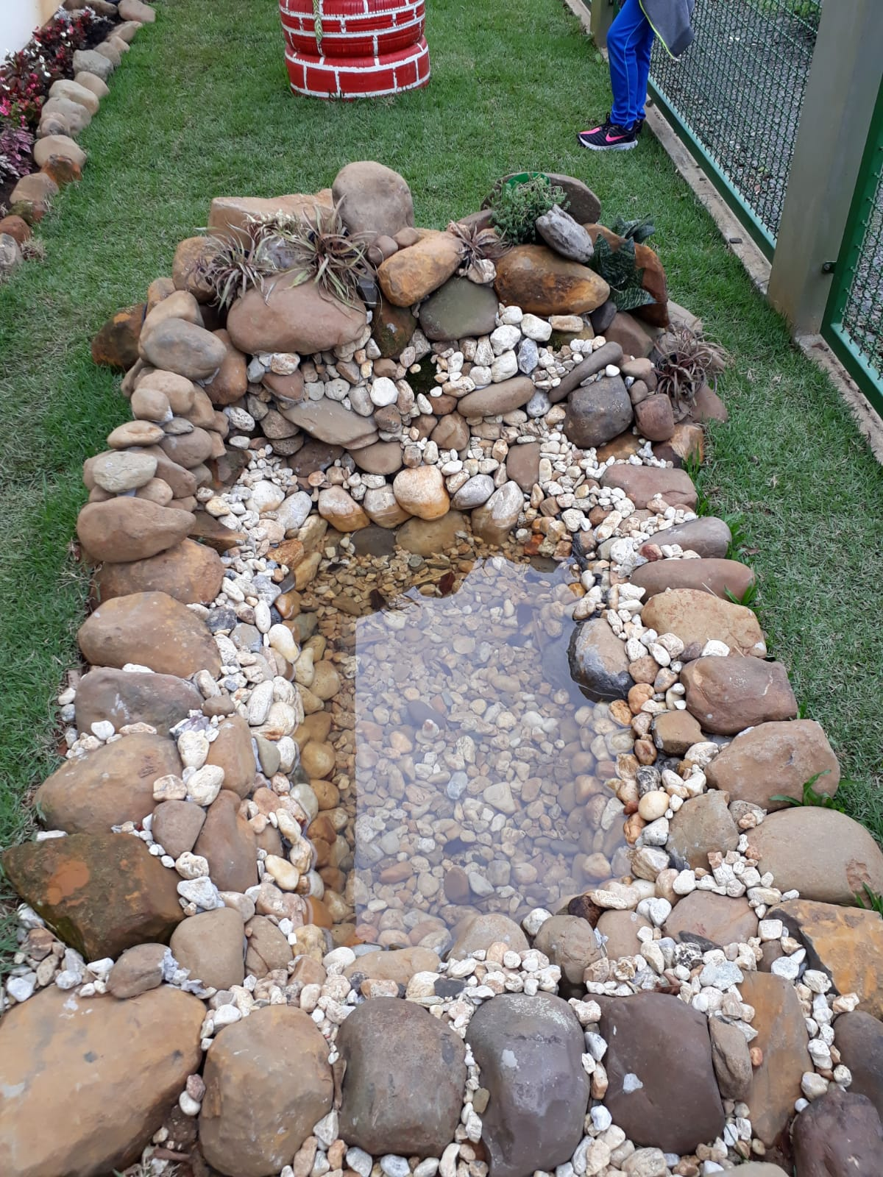
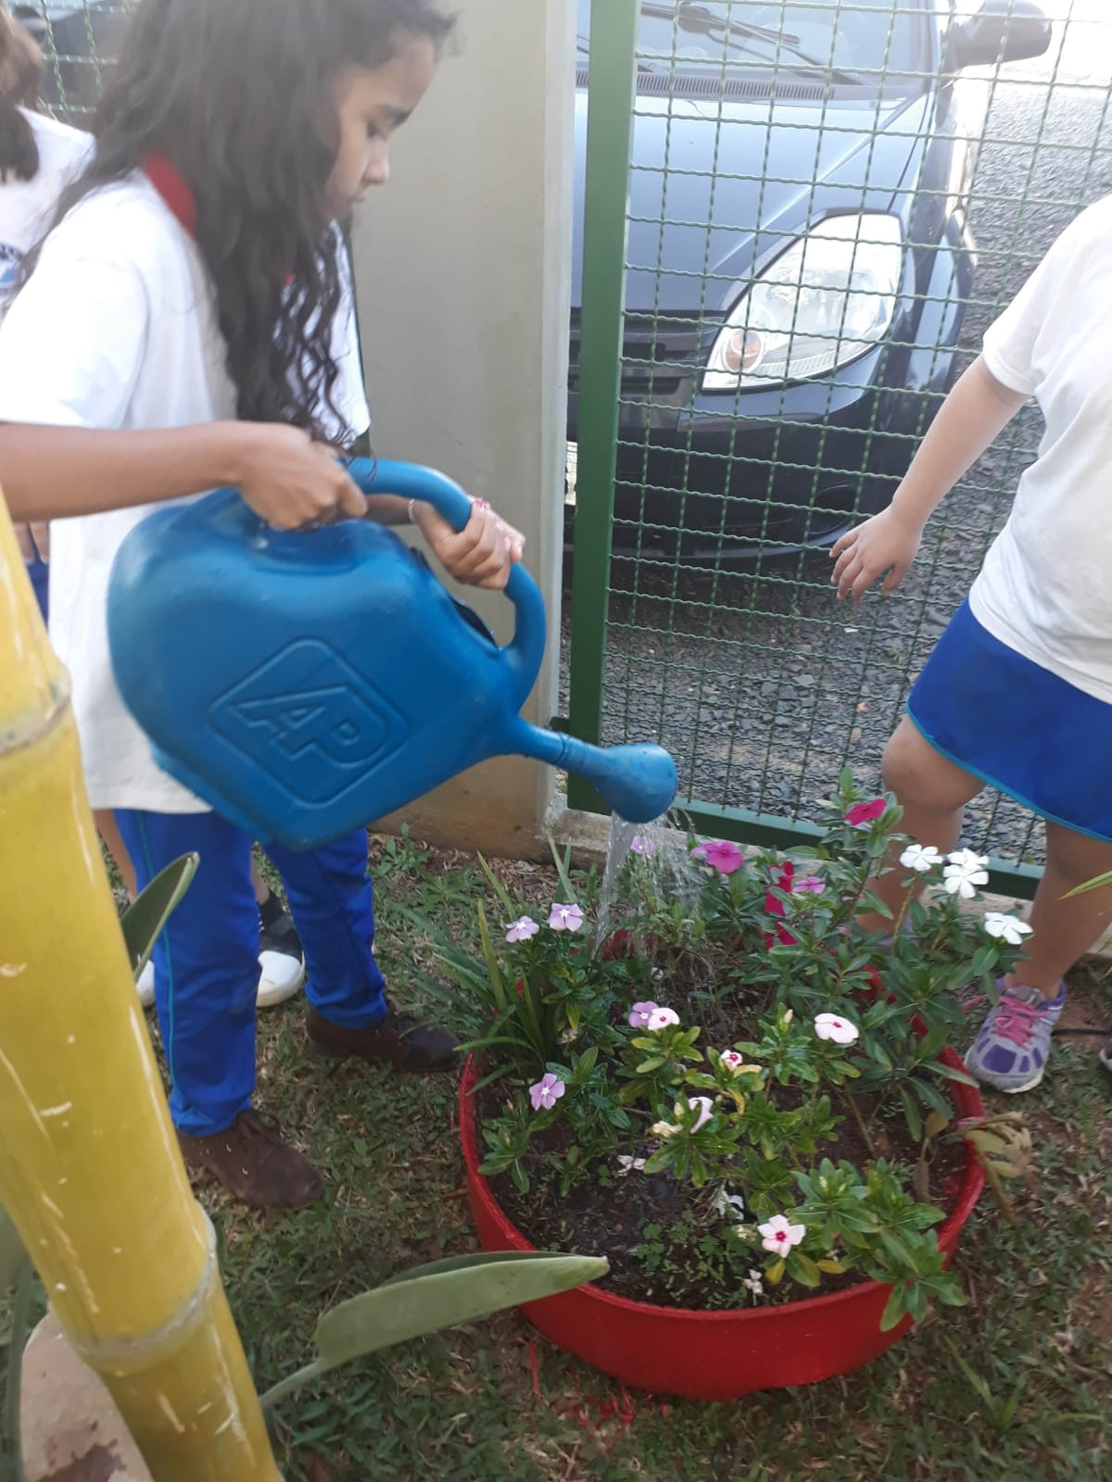
Esse projeto surgiu a partir de um projeto desenvolvido pela secretaria Municipal de educação de Criciúma " Jardim ESCOLAR”.
UM TRABALHO INTERDISCIPLINAR, UNINDO professores, equipe diretiva, alunos, estagiários, pais voluntários melhorando assim o ambiente escolar.
“Fica sempre, um pouco de perfume nas mãos que oferecem rosas nas mãos que sabem ser generosas” Alberto Costa

Slide 18
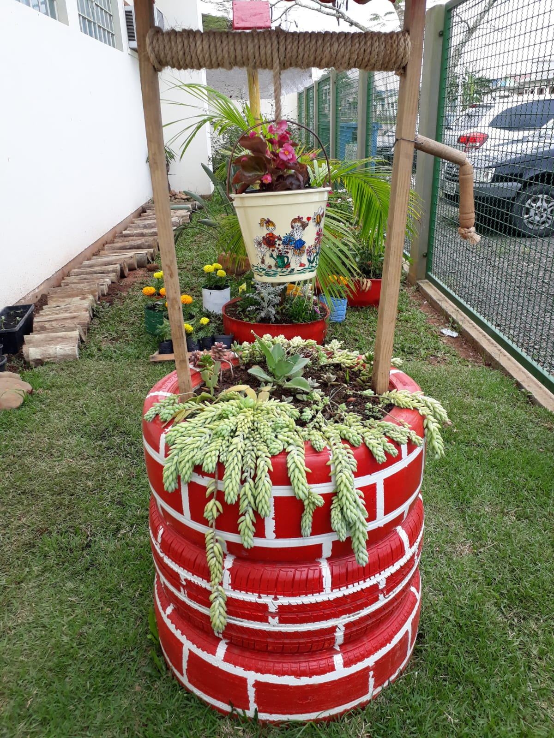
Vista do Jardim Escolar
Foto particular da Professora

Slide 19
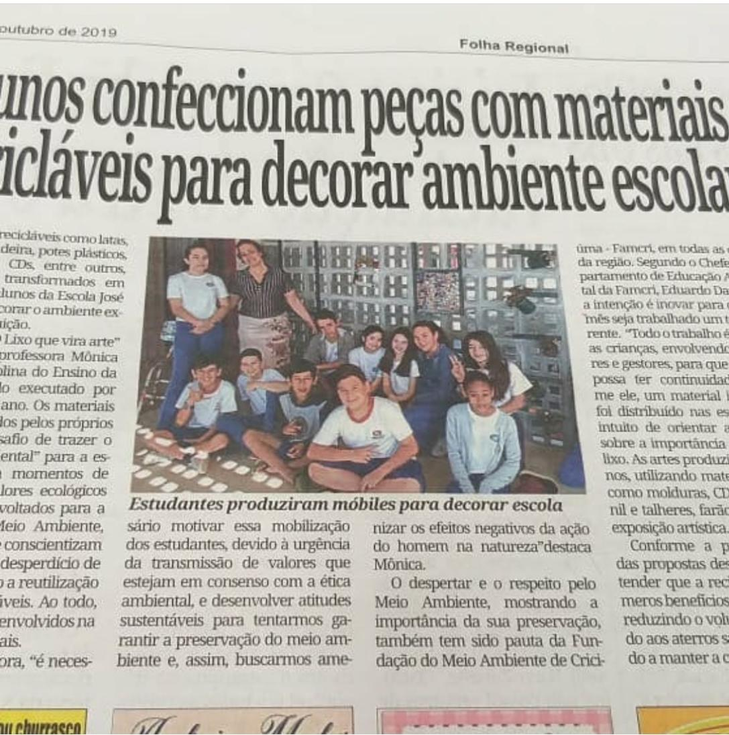
Conclusão
Ao longo desse trabalho, observei que As motivações são as mais diversificadas, mas o resultado é o mesmo, a arte.
Com certeza todos sonham com a Vitória. Essa será o reconhecimento por todas as lutas, angústias, estudos.
Mas em meio a tudo que estamos vivendo, volto o olhar sobre a importância do professor. Sua didática e ação que vai além do pedagógico, além das regras, das avaliações.
O vivenciar, o experimentar, o caminhar, a corrida foi gratificante, até mais do que a sonhada Vitória!!!

Slide 20
Referências bibliográficas
BRASIL. Base Nacional Comum Curricular (BNCC). Educação é a base. Brasília, MEC/CONSED/UNDIME, 2017.
FERREIRA, Yuri; GOMES, Karol. Artista usa apenas flores e plantas para criar mandalas incríveis. Disponível em
https://www.hypeness.com.br/2014/02/english-artista-faz-mandalas-incriveis-utilizando-apenas-flores-e-plantas/ Acesso em 27 de ago. de 2019
LIA, Camilo Serino; LIMA, Sidiney Peterson Ferreira de. Arte/educação. Londrina: editora e distribuição educacional as., 2017. 216 p.
MARTINS, Simone R.; IMBROISI, Margaret H. Instalação. Disponínel em https://www.historiadasartes.com/nomundo/arte-seculo-20/instalacao/ Acesso em 10 de set. de 2019
SANTOS, Marcos Antônio dos. Experimentando novos materiais. Revista pátio, ensino fundamental. Ano XVII. Novembro 2012/ janeiro 2013. Nº 64. p. 29-31.
SILVA, Roberlilson Paulino; BATISTA, Maria Socorro Silva. A arte e educação ambiental como possibilidades de desenvolvimento da consciência crítica. Revista educere e educere. Vol. II. N° 22 jul/dez 2016. Unoroeste: Campus Cascavel. Disponível em HTTP://E-REVISTA.UNIOESTE.BR/INDEX.PHP/EDUCEREETEDUCARE/ARTICLE/DOWNLOAD/13309/11>. Acesso em: 18 de mar. de 2019.
SRUR, Eduardo. Wikipedia, a enciclopédia livre. Disponível em: <HTTPS://PT.M.WIKIPEDIA.ORG/WIKI/EDEDUARDO_SRUR> Acesso em: 17 de ago. de 2019
______, Eduardo. Manual de intervenção urbana. São Paulo: BEI comunicação, 2012. Disponível em <HTTPS://ISSUU.COM/EDUARDOSRUR/DOCS/LIVRO_DIGITAL_SRUR_-_VERSAO_FINAL> Acesso em: 12 de set. de 2019.
PERLBACH. Michael. THITZ Disponivel em: http://www.thitz.com/index.php?id=4 Acesso em: 05 de set. de 2019

